Slide 1
Εκπαιδευτικό υλικό
WP5: Ανάπτυξη δεξιοτήτων στους δήμους
Tεχνολογίες – ICT
© Copyright CERTUS Project 2015 - All Rights Reserved Grant agreement no.: 620906

Slide 2
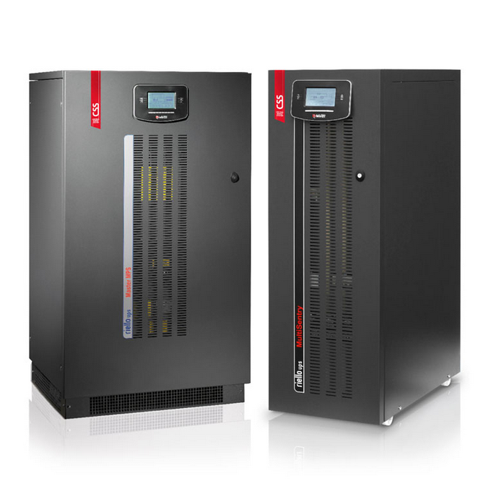
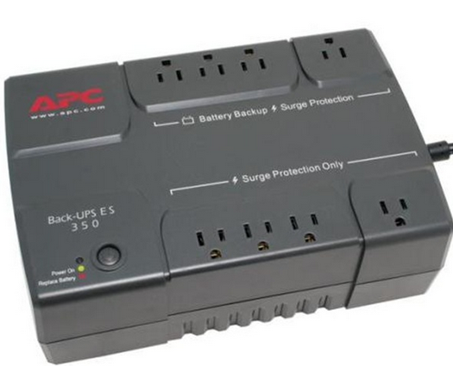
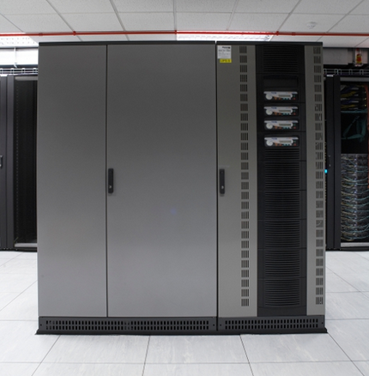
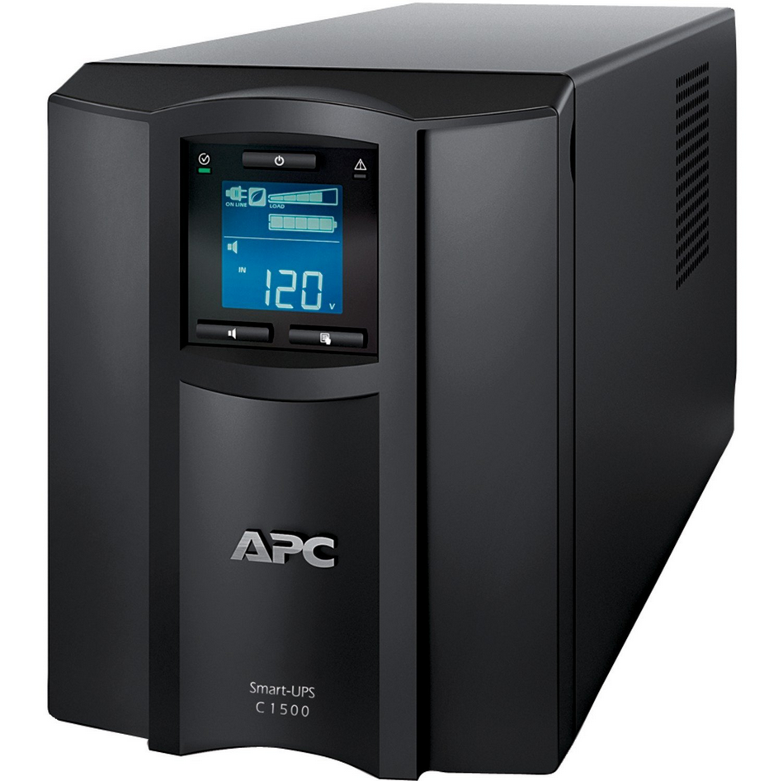
Τεχνολογία Πληροφορίας και Επικοινωνιών
Τροφοδοτικά συνεχούς παροχής (UPS)
© Copyright CERTUS Project 2015 - All Rights Reserved

Slide 3
Τεχνολογία Πληροφορίας και Επικοινωνιών
Τροφοδοτικά συνεχούς παροχής (UPS)
“Το UPS είναι μια συσκευή που αποτελείται από ηλεκτρονικούς μετατροπές ισχύος, διακόπτες και συσκευές αποθήκευσης ενέργειας (π.χ. μπαταρίες), που μαζί αποτελούν ένα σύστημα ηλεκτρικής ενέργειας που είναι υπεύθυνο για τη διατήρηση της ενέργειας σε περίπτωση που πέσει το ρεύμα.”
Τα UPS είναι βασικά εργαλεία στα συστήματα τεχνολογίας πληροφορίων και επικοινωνιών (ICT), που εξασφαλίζουν την αξιοπιστία και εγγυώνται συνεχόμενη παροχή ενέργειας.
Η ενεργειακή κατανάλωση των UPS θα έπρεπε να αποτελεί σημαντικό παράγοντα, καθώς παίζει μεγάλο ρόλο στο κόστος του κύκλου ζωής. Εντούτοις, στις περισσότερες περιπτώσεις η ενεργειακή απόδοση των UPS δεν θεωρείται η μεγαλύτερη προτεραιότητα, για την αξιοπιστία των ICT συστημάτων καθώς η ασφάλεια των δεδομένων και της αποθήκευσης αυτών αποτελούν σημαντικότερες προτεραιότητες.
© Copyright CERTUS Project 2015 - All Rights Reserved

Slide 4
Τεχνολογία Πληροφορίας και Επικοινωνιών
Τροφοδοτικά συνεχούς παροχής (UPS)
Λειτουργία:
Σε περίπτωση βλάβης στο δίκτυο, τα UPS μπορούν να λειτουργούν απομονωμένα χωρίς να είναι συνδεδεμένα στο δίκτυο παροχής ενέργειας.
Όσο βρίσκονται standby (όσο δηλαδή δεν αντικαθιστούν την κύρια πηγή ενέργειας), τα UPS
λειτουργούν σε on-mode ή offmode, σαν μία συσκευή AC ή DC αναλόγως με τον σχεδιασμό.
Τα UPS μπορούν επίσης να χρησιμοποιηθούν και ως προσωρινός αποθηκευτικός χώρος και ως καταστολέας υπερέντασης (over-voltage) για να προστατεύσουν τον εξοπλισμό (π.χ. υπολογιστές, κέντρα δεδομένων, ηλεκτρικός ή τηλεπικοινωνιακός εξοπλισμός), σε περίπτωση που ξαφνική διακοπή ρεύματος θα μπορούσε να προκαλέσει τραυματισμούς, θανάτους, μεγάλη επιχειρηματική αναστάτωση και απώλεια δεδομένων.
© Copyright CERTUS Project 2015 - All Rights Reserved

Slide 5
Τεχνολογία Πληροφορίας και Επικοινωνιών
Τροφοδοτικά συνεχούς παροχής (UPS)
Λειτουργία:
Μετατρέπει το ρεύμα από AC σε DC μέσω του inverter(εναλλάκτη τάσης) που περιέχει και φορτίζει τις μπαταρίες.
Περνάει το ρεύμα από ένα σταθεροποιητή τάσης. Αυτός φροντίζει να εποπτεύει το ρεύμα. Αν πάει να περάσει ρεύμα περισσότερο από το επιτρεπτό όριο (που είναι επικίνδυνο για τις συσκευές μας), αμέσως αποβάλλει το περιττό ρεύμα με τη βοήθεια μίας γείωσης. Έτσι,στέλνει μόνο το ρεύμα που θέλουμε στις εξόδους των συσκευών και το παραπανήσιο το γειώνει.
Σε περίπτωση που κοπεί το ρεύμα, το πολύ σε 5ms, ενεργοποιούνται οι μπαταρίες. Το ρεύμα τους ξαναπερνάει από τον εναλλάκτη τάσης και από DC μετατρέπεται σε AC ξανά. Έτσι στέλνεται το AC ρεύμα στις εισόδους του υπολογιστή μας και των άλλων συσκευών που έχουμε συνδεδεμένες.
Η διαδικασία γίνεται τόσο γρήγορα (5ms) που ο υπολογιστής μας και οι λοιπές συσκευές, δεν προλαβαίνουν να καταλάβουν απώλεια τάσης και συνεχίζουν να λειτουργούν κανονικά, σαν να μη συναίβει τίποτα.
© Copyright CERTUS Project 2015 - All Rights Reserved

Slide 6
Τεχνολογία Πληροφορίας και Επικοινωνιών
Τροφοδοτικά συνεχούς παροχής (UPS)
Λειτουργία
© Copyright CERTUS Project 2015 - All Rights Reserved

Slide 7
Τεχνολογία Πληροφορίας και Επικοινωνιών
Τροφοδοτικά συνεχούς παροχής (UPS)
Λειτουργία UPS | Πλεονεκτήματα | Μειονεκτήματα
Off-Line (Standby) Βασική προστασία ισχύος | Φιλτράρει το ρεύμα έτσι, ώστε να έχει την σωστή συχνότητα (50 Hz - 60 Hz) | Δεν σταθεροποιεί την τάση Ο χρόνος μεταφοράς του μετατροπέα θα μπορούσε να θέσει σε κίνδυνο το φορτίο
Line Interactive Μεσαία προστασία ισχύος | Σταθεροποίηση τάσης εξόδου Φιλτράρει το ρεύμα Χαμηλό κόστος Υψηλότερη δυνητική απόδοση | Μεγαλύτερη ευαισθησία σε διαταραχές δικτύου. Ο χρόνος μεταφοράς του μετατροπέα θα μπορούσε να θέσει σε κίνδυνο το φορτίο.
On –Line (Διπλής μετατροπής) Απόλυτη προστασία ισχύος | Ρύθμιση εξερχόμενη τάσης και συχνότητας Συνεχόμενη λειτουργία Inverter Επιλογές για επέκταση μπαταρίας με μεγάλο χρόνο ζωής Αυτόματη παράκαμψη για σφάλματα και υπερφορτώσεις Παράλληλη λειτουργία και δυνατότητα επέκτασης | Υψηλότερη τιμή αγοράς Χαμηλότερη δυνητική απόδοση
© Copyright CERTUS Project 2015 - All Rights Reserved

Slide 8
Τεχνολογία Πληροφορίας και Επικοινωνιών
Τροφοδοτικά συνεχούς παροχής (UPS)
Standby: τα UPS αυτού του τύπου παρέχουν τις βασικές δυνατότητες, όπως προστασία από υπερτάσεις και διακοπές ρεύματος.
Line Interactive: τα UPS αυτού του τύπου διαθέτουν αυτόματο ρυθμιστή τάσης που βελτιώνει την ποιότητα προστασίας. Μέσω αυτού, το UPS μπορεί να χειριστεί ένα μεγαλύτερο εύρος ανωμαλιών του ρεύματος χωρίς να χρειαστεί να χρησιμοποιήσει την μπαταρία του. Φυσικά, σε περίπτωση διακοπής, η μετάβαση σε κατάσταση μπαταρίας είναι άμεση και ταχύτερη από ότι σε ένα standby UPS.
Στα On –Line UPS : η εναλλασσόμενη τάση (AC) του δικτύου ανορθώνεται, γίνεται συνεχής (DC) για να τροφοδοτήσει τις μπαταρίες και στην συνέχεια μετατρέπεται πάλι σε εναλλασσόμενη (AC) για να τροφοδοτήσει τα φορτία του UPS. Έτσι επιτυγχάνεται πλήρης απομόνωση του φορτίου από τα προβλήματα που μπορεί να παρουσιαστούν στο Δίκτυο όπως υπερτάσεις, παράσιτα, βυθίσεις τάσης, διακοπές. Αυτό τα καθιστά ιδανικά για ευαίσθητες συσκευές που δεν αντέχουν σε «νεκρό» χρόνο ούτε κάποιων microseconds. Βέβαια, αυτά τα προηγμένα χαρακτηριστικά προκύπτουν με τη χρήση ειδικών εξαρτημάτων, γι’ αυτό και τα UPS αυτού του τύπου είναι αρκετά πιο ακριβά.
© Copyright CERTUS Project 2015 - All Rights Reserved

Slide 9
Τεχνολογία Πληροφορίας και Επικοινωνιών
Τροφοδοτικά συνεχούς παροχής (UPS)
Εφαρμογές:
Κέντρα δεδομένων (Data Centers)
Είτε πρόκειται για υπηρεσίες στον τομέα υγείας, τραπεζικές συναλλαγές, ασφαλιστικές εταιρείες, τα Data Centers είναι ζωτικής σημασίας για τις επιχειρήσεις.
Η διακοπή λειτουργίας των ΙΤ είναι πρόβλημα και μπορεί να θέσει ακόμα και ζωές σε κίνδυνο. Γι΄ αυτόν τον λόγο, τα συστήματα UPS είναι απαραίτητα για να μην χάνεται η πρόσβαση στα δεδομένα, ακόμα και όταν υπάρχει διακοπή ρεύματος.
Περίθαλψη: Νοσοκομεία, κλινικές, γηροκομεία
Στον τομέα της περίθαλψης, η αξιόπιστη παροχή ενέργειας είναι ζήτημα ζωής και θανάτου. Η σωστή περίθαλψη των ασθενών προϋποθέτει ότι τα μηχανήματα που σώζουν ζωές λειτουργούν κανονικά και χωρίς διακοπές ρεύματος.
© Copyright CERTUS Project 2015 - All Rights Reserved

Slide 10
Τεχνολογία Πληροφορίας και Επικοινωνιών
Τροφοδοτικά συνεχούς παροχής (UPS)
Εφαρμογές:
Τραπεζικός και ασφαλιστικός τομέας
Η αποκοπή από τους πελάτες και τους εργαζομένους, η πτώση των ΙΤ συστημάτων και η απώλεια σημαντικών δεδομένων είναι όλα περιστατικά που μπορεί να οδηγήσουν σε ενδεχόμενη απώλεια εισοδήματος σε μία εταιρεία.
Τηλεπικοινωνίες
Ακόμα και στις πιο απομακρυσμένες και δύσκολες περιοχές όπου βρίσκονται συστήματα τηλεπικοινωνιών, είναι απαραίτητο να υπάρχει εγγυημένα ενέργεια 24/7. Πιθανή διακοπή στην παροχή ενέργειας θα οδηγούσε σε απώλειες εισοδήματος και δυσαρεστημένους πελάτες.
Βιομηχανία
Ό,τι και να παράγεται σε μία εγκατάσταση, η διακοπή παραγωγής οδηγεί σε απώλεια παραγωγικότητας και βαριές απώλειες. Εκτός αυτού, πιθανές διακοπές ενέργειας ενδέχεται να αποβούν βλαπτικές για τα μηχανήματα και επικίνδυνες για τους εργαζομένους, αλλά και για την οικονομική σταθερότητα των επιχειρήσεων.
© Copyright CERTUS Project 2015 - All Rights Reserved

Slide 11
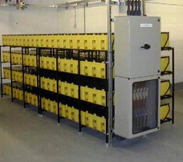
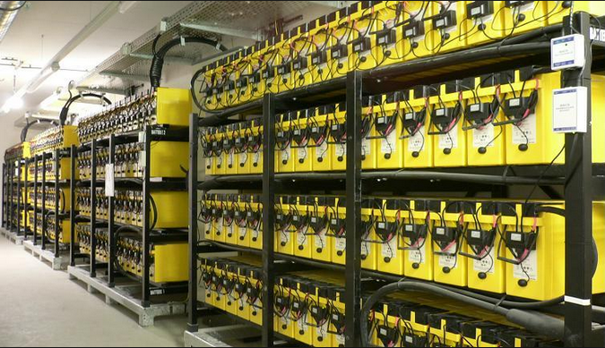
Information and Communications Technology
Uninterruptible power supplies (UPS)
Άλλα παραδείγματα UPS:
© Copyright CERTUS Project 2015 - All Rights Reserved

Slide 12
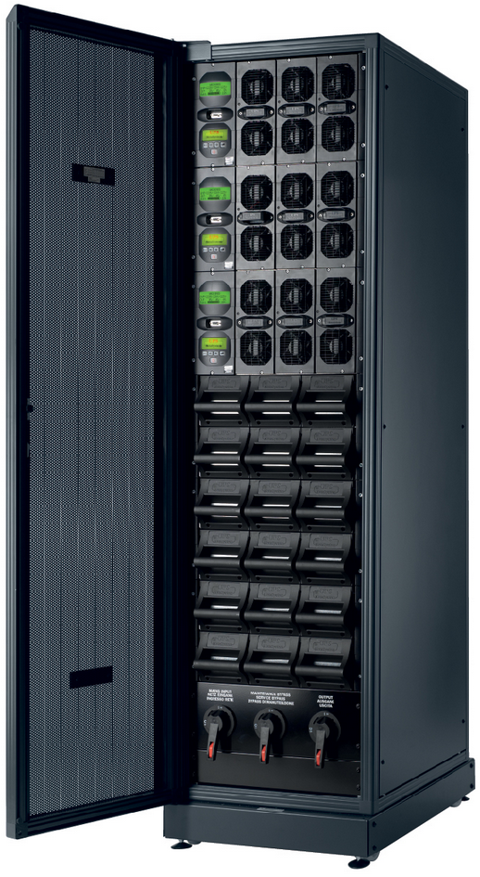
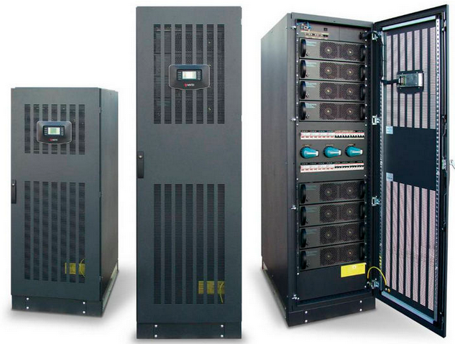
Τεχνολογία Πληροφορίας και Επικοινωνιών
Τροφοδοτικά συνεχούς παροχής (UPS)
Άλλα παραδείγματα UPS (συνέχεια):
© Copyright CERTUS Project 2015 - All Rights Reserved

Slide 13
Εκπαιδευτικό υλικό
WP5: Ανάπτυξη δεξιοτήτων στους δήμους
Tεχνολογίες – ICT
© Copyright CERTUS Project 2015 - All Rights Reserved Grant agreement no.: 620906

